Slide 1

KHỞI ĐỘNG
Đố em, tại sao chúng ta cần làm việc nhóm trong 1 số hoạt động?
Tại sao chúng ta cần làm việc cá nhân với 1 số hoạt động?

Slide 2

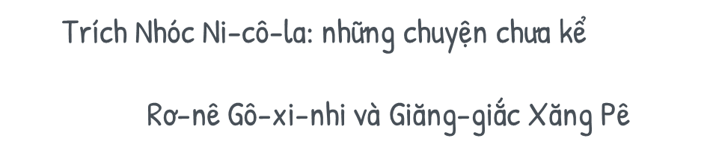

Slide 3
Mục tiêu bài học
1
2
3
HS nhận diện được sự khác biệt giữa các thể loại văn bản nghị luận và văn bản truyện
HS phân tích được nội dung văn bản
HS có bài học và suy ngẫm của cá nhân sau bài học.

Slide 4


Slide 5
Phiếu hoàn thành sau đọc cá nhân
Nhân vật
PTBĐ
Ngôi kể
……………………………….
……………………………….
……………………………….
Tóm tắt nhanh
…………………………………………………………………………………………………………………………………………………………………………………………………………………………………………………………………………………………………………………………………………………………………………………………………………………………………………………………………………………………………………………..

Slide 6
Cùng so kết quả
Nhân vật
PTBĐ
Ngôi kể
Nhóc Ni-cô-la.
Bố của Ni-cô-la
Bác hàng xóm Blê-đúc
Tự sự
Ngôi thứ nhất
Ni-cô-la nhờ bố làm bài văn miêu tả về người bạn thân nhất.
Bố Ni-cô-la gặp khó khăn với đề bài.
Bố Ni-cô-la và ông Blê-đúc cãi nhau vì bài tập làm văn của cậu bé.
Ni-cô-la tự làm bài và được điểm cao, rút ra được bài học cho mình.
Tóm tắt nhanh

Slide 7
II. KHÁM PHÁ VĂN BẢN

Slide 8
HOẠT ĐỘNG NHÓM
Nhóm 1
Nhóm 2
Em hãy cho biết, tại sao Ni-cô-la lại nhờ bố làm bài tập làm văn cho mình? Em thấy điều này có đáng trách không? Vì sao?
Bố của cậu bé và ông Blê-đúc có làm được bài tập làm văn không? Vì sao?
Nhóm 4
Nhóm 3
Tại sao bố của Ni-cô-la và ông Blê-đúc lại không còn nói chuyện với nhau nữa? Có phải vì bài tập làm văn hay còn vì lí do nào khác không?
Bài học mà Ni-cô-la có được sau bài tập làm văn là gì? Em thấy bài học này có ý nghĩa như thế nào trong cuộc sống?

Slide 9
1. Bài tập làm văn của Ni-cô-la
a. Lí do Ni-cô-la nhờ bố
Bài tập khó.
Ni-cô-la có thói quen nhờ bố làm bài ở nhà.
Ni-cô-la muốn tham khảo ý kiến.
Ni-cô-la muốn có điểm cao
…..
Dù là lí do nào thì cũng không nên nhờ người khác làm bài tập của mình.

Slide 10
1. Bài tập làm văn của Ni-cô-la
b. Thái độ của bố
Khó hơn là bố tưởng.
Không làm được bài tập làm văn của Ni-cô-la
Nhiệt tình giúp đỡ.
Tự tin với khả năng của mình.
Ni-cô-la không chọn được người bạn thân.
Nhất quyết không để ông Blê-đúc làm bài tập cho Ni-cô-la.

Slide 11
Từ thái độ và hành động của bố Ni-cô-la, em có nhận xét gì về nhân vật này?
Một người bố yêu thương con.
Một người bố nhẫn nại.
Một người bố bảo vệ con.
Một người bố chưa thực sự nghiêm khắc với con.
…..

Slide 12
Theo em, điều gì có thể xảy ra nếu như Ni-cô-la viết bài tập làm văn theo sự giúp đỡ của bố hoặc ông Blê-đúc.
Người bạn được miêu tả có thể không phải là người bạn của Ni-cô-la mà chỉ là tưởng tượng, suy nghĩ của bố hoặc ông Blê-đúc.
Bài tập là, văn sẽ hời hợt, không được điểm cao.
Ni-cô-la sẽ tiếp tục dựa dẫm, nhờ vả với những bài tập sau này.
….

Slide 13
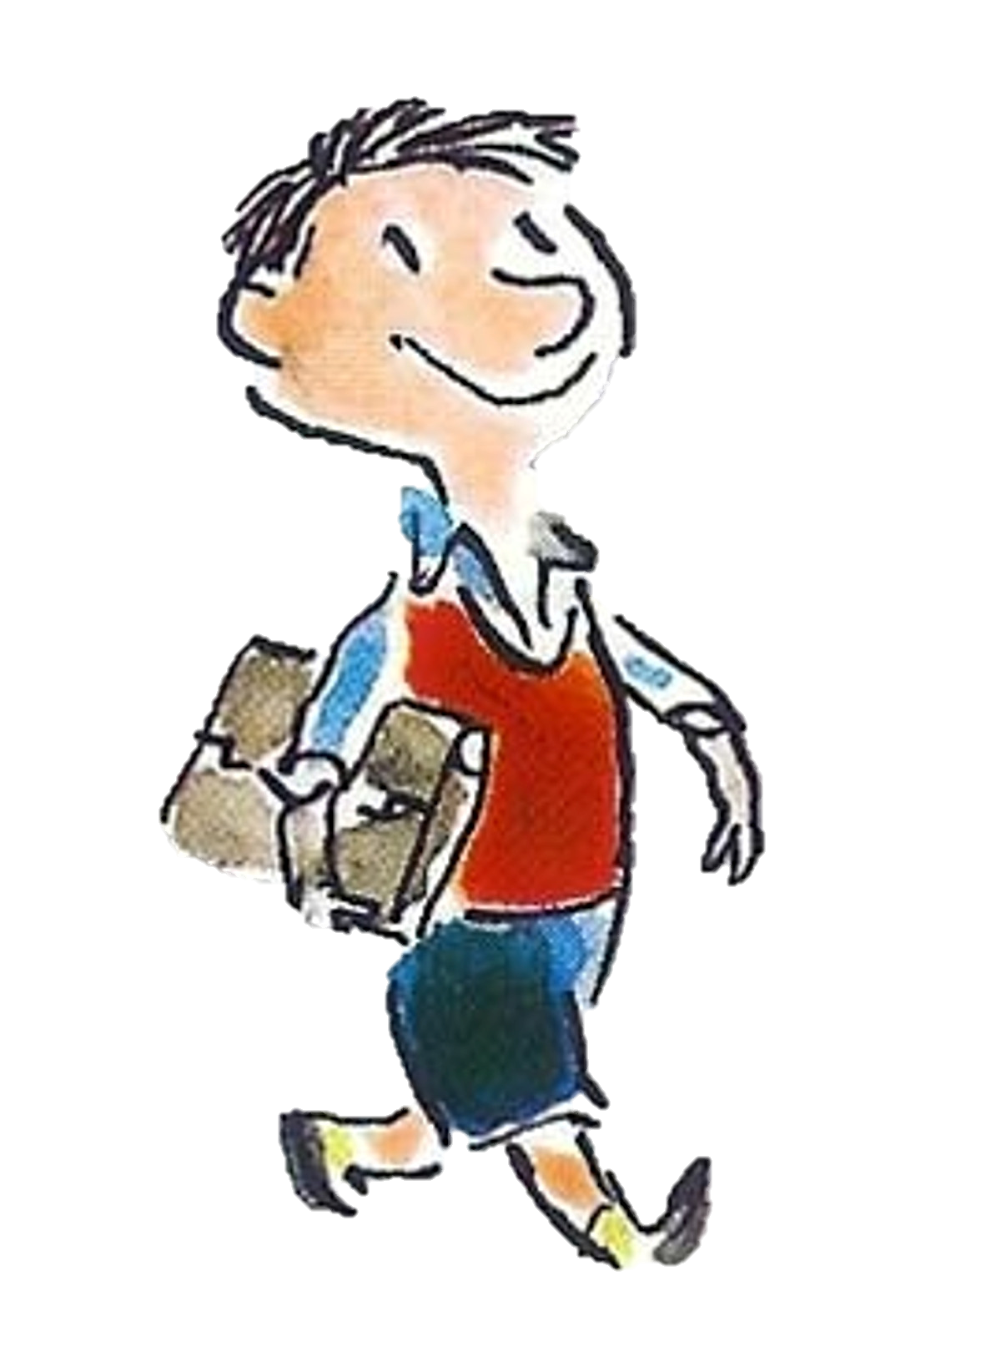
Theo em, tại sao sau bài tập làm văn về tình bạn, bố Ni-cô-la và ông Blê-đúc lại không nói chuyện với nhau nữa?
- Vì trước đó ông Blê-đúc đã thích gây sự với bố. - Vì sự khác biệt trong cách nói chuyện và suy nghĩ của hai người về việc làm bài tập làm văn cho Ni-cô-la.

Slide 14
2. Bài học của Ni-cô-la
Bài tập làm văn của tôi thì tốt nhất là tôi tự làm một mìn.h
Được điểm rất cao.
Được cô giáo khen: Cá tính, độc đáo.
Công việc của mình, do chính mình hoàn thiện sẽ đem lại kết quả tốt nhất.

Slide 15


Slide 16
Qua văn bản Bài tập làm văn, em có được bài học gì cho bản thân mình? Hãy chia sẻ cùng các bạn trong lớp.

Slide 17
Qua văn bản Bài tập làm văn, em có được bài học gì cho bản thân mình? Hãy chia sẻ cùng các bạn trong lớp.
Bài học về sự tự lập.
Bài học về tính trung thực.
Bài học về khả năng làm việc cá nhân.
Nhiệm vụ nào của mình thì chỉ mình hiểu rõ và làm tốt nhất có thể.

Slide 18
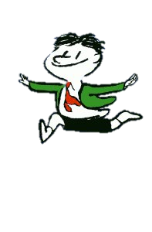
Theo em, văn bản này có liên hệ gì với chủ đề Khác biệt và gần gũi mà chúng ta đang tìm hiểu ở hai văn bản trước?
Khi chúng ta làm việc nhóm, có thể sử dụng sự gần gũi và cùng hợp tác để tạo ra sản phẩm chung.
Tuy nhiên, với những công việc mang tính cá nhân, sự khác biệt và độc đáo sẽ đem lại hiệu quả tốt nhất.

Slide 19



Slide 20
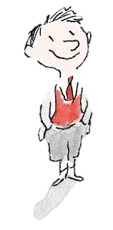
Em hãy lựa chọn 1 trong những nhiệm vụ viết bên dưới để hoàn thành nhé.
1.
Tưởng tượng mình là Ni-cô-la, em sẽ miêu tả về Ác-nhăng thế nào? Viết 1 đoạn văn (5-7 câu) miêu tả lại Ác-nhăng theo trí tưởng tượng của em.
2.
Khác biệt là điều quan trọng trong cuộc sống.
Em hãy viết đoạn văn (5-7 câu) trình bày suy nghĩ của em về vai trò của khác biệt.

